Slide 1



Diretiva de Biodiversidade
Sistema de Apoio à Restauração Ecológica -SARE
PROGRAMA
MUNICÍPIO
VERDEAZUL

Slide 2
Introdução

Slide 3

Restauração Ecológica
  Ecossistemas degradados ou destruídos;
  Restauração Ecológica
  Restabelecer e recuperar a estrutura, função e biodiversidade dos ecossistemas;

Slide 4
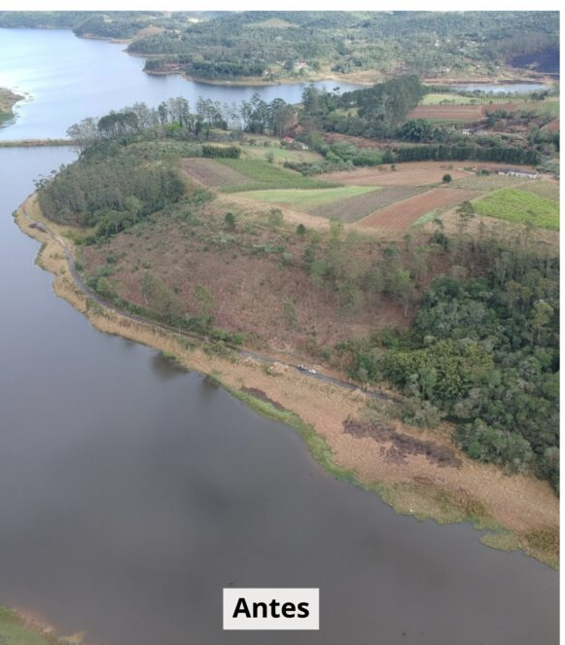
Restauração Ecológica
  ÁREA DEGRADADA:
  Vulnerabilidade a eventos climáticos;
  Prejuízos em serviços ecossistêmicos;
  Perdas na biodiversidade;

Slide 5
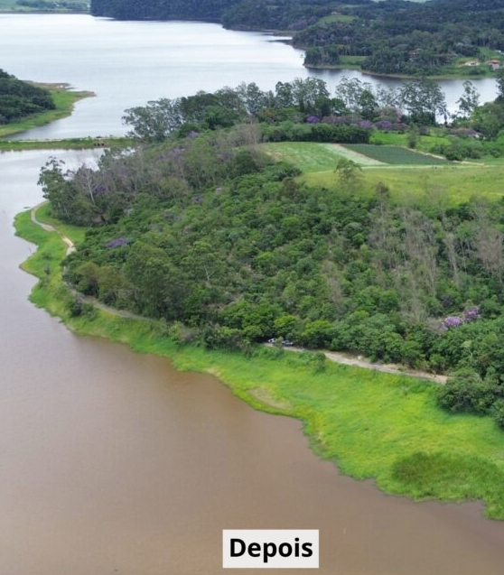
Restauração Ecológica
  Resiliência ambiental;
  Provisão de serviços ecossistêmicos;
  Mitigação das mudanças climáticas;

Slide 6
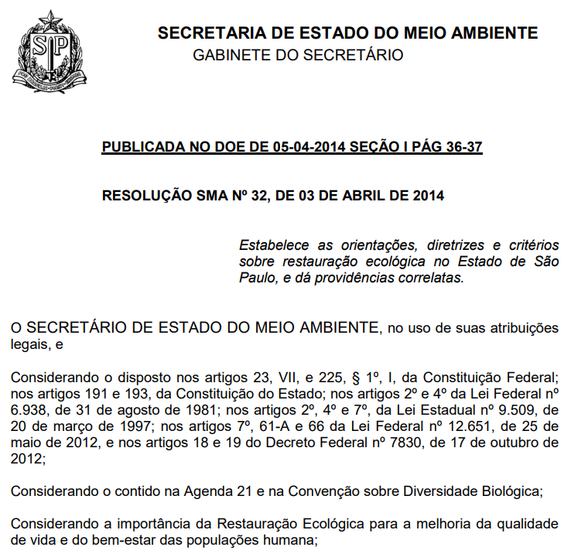
Resolução SMA 32/2014
  Publicada em abril de 2014;
  Orienta e estabelece diretrizes e critérios para a restauração ecológica no Estado de SP;
  Legislação pioneira no Brasil;
  Padroniza o monitoramento da restauração;
  Estabelece o sistema SARE.

Slide 7
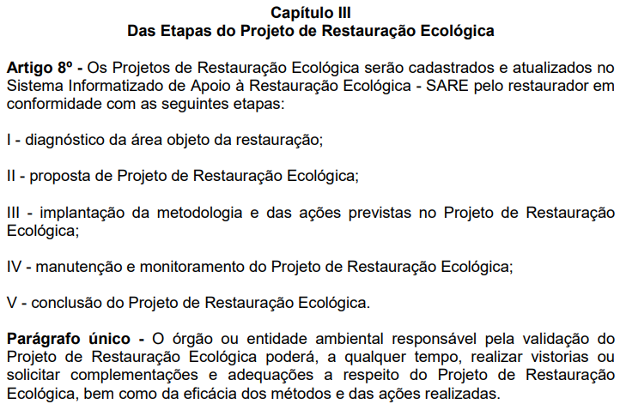
Resolução SMA 32/2014
  Estabelece as etapas de um projeto de restauração:
  I - diagnóstico da área objeto da restauração;
  II - proposta de Projeto de Restauração Ecológica;
  III - implantação da metodologia e das ações previstas no Projeto de Restauração Ecológica;
  IV - manutenção e monitoramento do Projeto de Restauração Ecológica;
  V - conclusão do Projeto de Restauração Ecológica.

Slide 8
Resolução SMA 32/2014: conceitos
  I. restauração ecológica: intervenção humana intencional em ecossistemas degradados ou alterados para desencadear, facilitar ou acelerar o processo natural de sucessão ecológica;
  II - projeto de restauração ecológica: instrumento de planejamento, execução e monitoramento da restauração ecológica, em área rurais ou urbanas, que deverá ser apresentado pelo restaurador, sendo a recomposição seu principal objetivo;
  III. Recomposição: restituição de ecossistema ou comunidade biológica nativa degradada ou alterada a condição não degradada, que pode ser diferente de sua condição original;

Slide 9
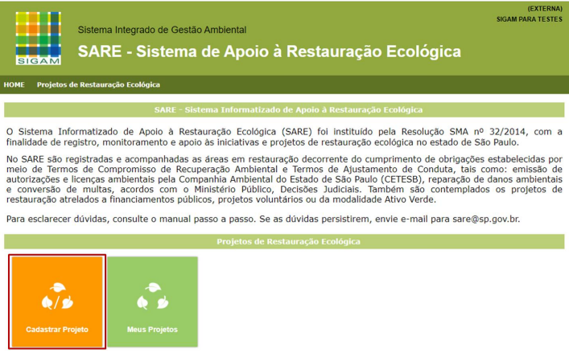
Resolução SMA 32/2014 e Sistema SARE
  Disponibilizado em 2015;
  Sistema informatizado – e especializado;
  Torna possível a gestão dos dados e monitoramento ( espacial e de indicadores) da restauração em SP;
  Permite o cadastro de projetos de diversas motivações, desde compensações do licenciamento ambiental aos voluntários.

Slide 10
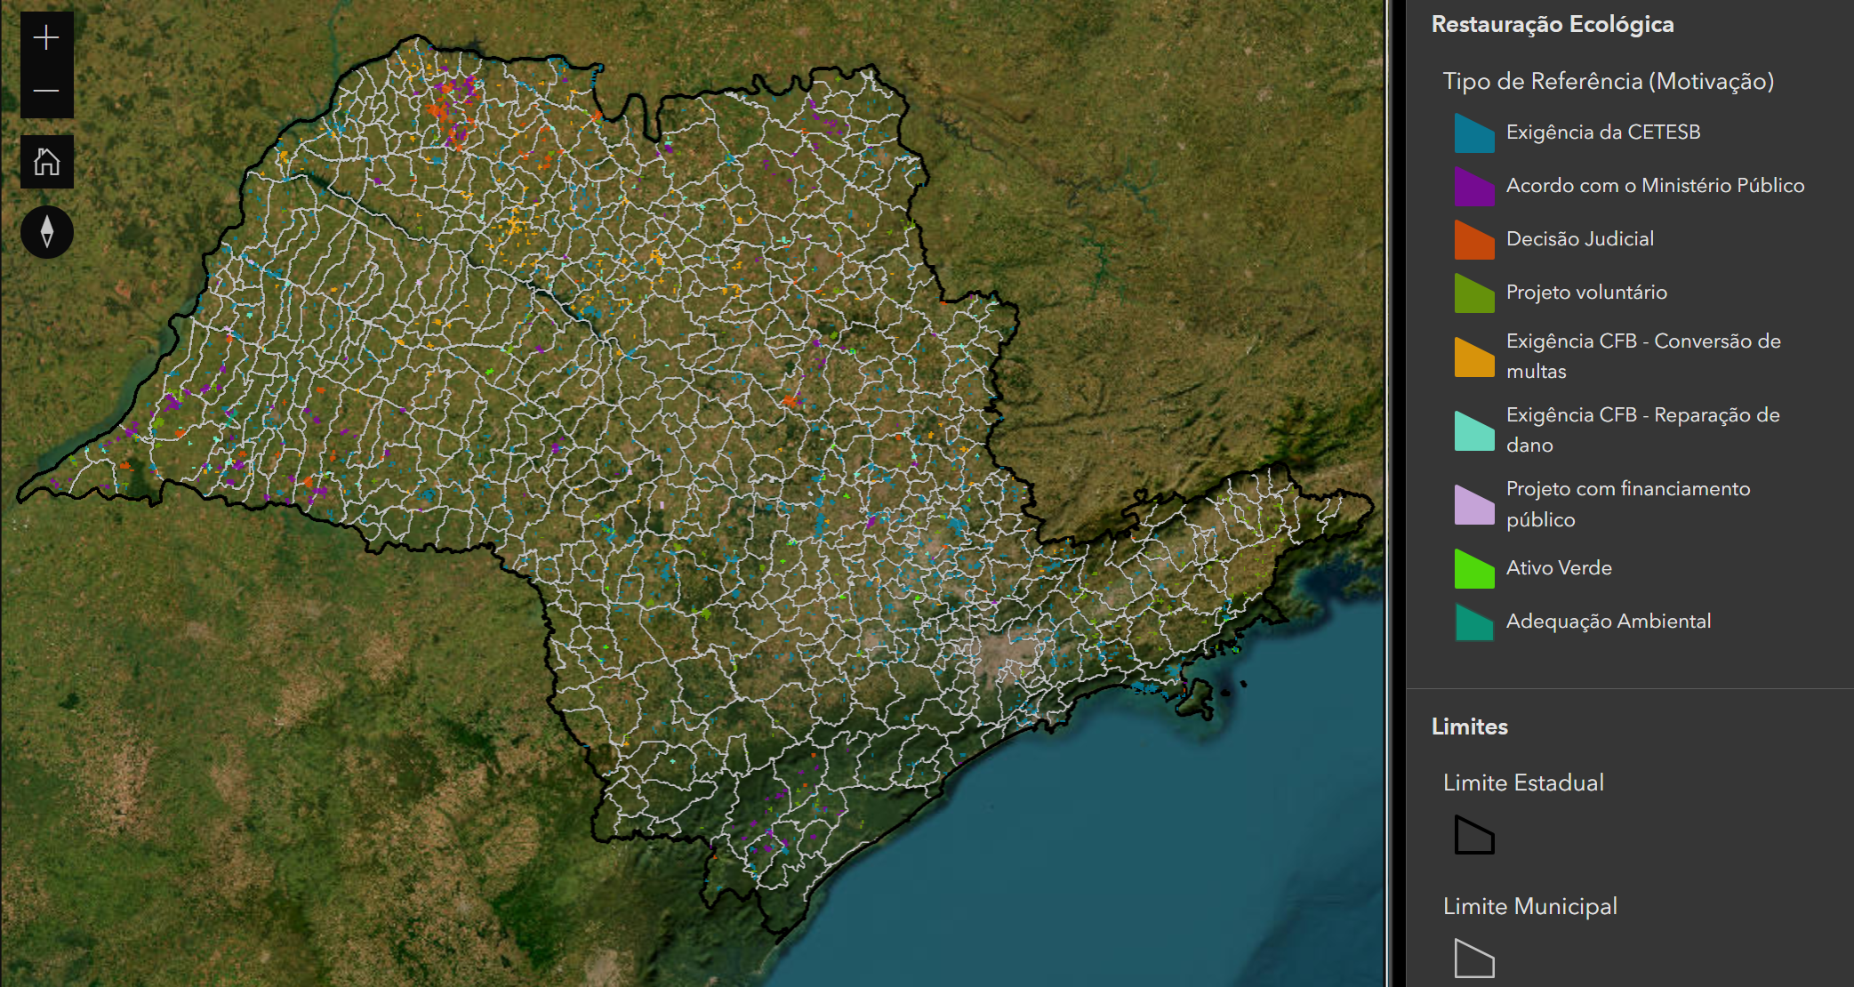
Painel Verde
  Transparência e publicidade dos dados: painel dinâmico

Slide 11
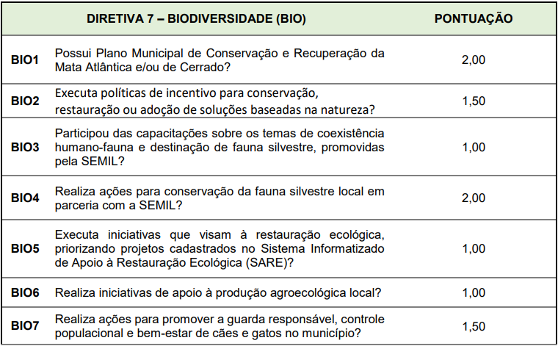
PMVA
  BIO2
  BIO5

Slide 12
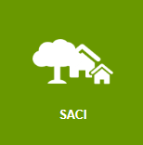
Sistema Ambiental de Cadastro de Imóveis

Slide 13
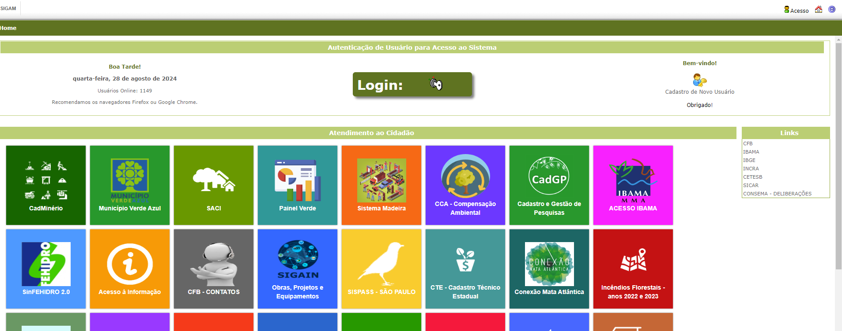
SACI - Sistema Ambiental de Cadastro de Imóveis
SACI - Sistema Ambiental de Cadastro de Imóveis
Até 2021 – SICAR-SP
Em 2023 - SACI
O acesso ao SACI de dá a partir do Sistema Integrado de Gestão Ambiental - SIGAM disponível em www.sigam.ambiente.sp.gov.br/

Slide 14
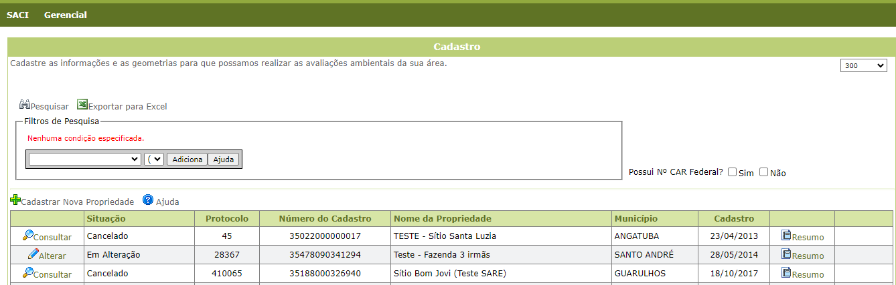
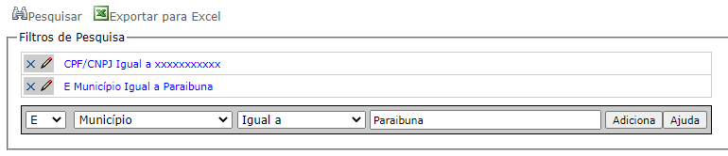
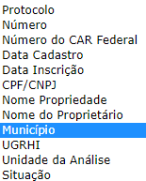
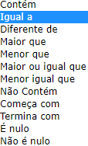
SACI - Sistema Ambiental de Cadastro de Imóveis
SACI - Sistema Ambiental de Cadastro de Imóveis
Cadastro de Nova Propriedade

Slide 15
SACI - Sistema Ambiental de Cadastro de Imóveis
SACI - Sistema Ambiental de Cadastro de Imóveis
Cadastro de Nova Propriedade

Slide 16
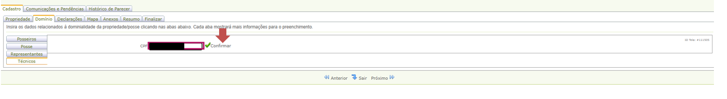
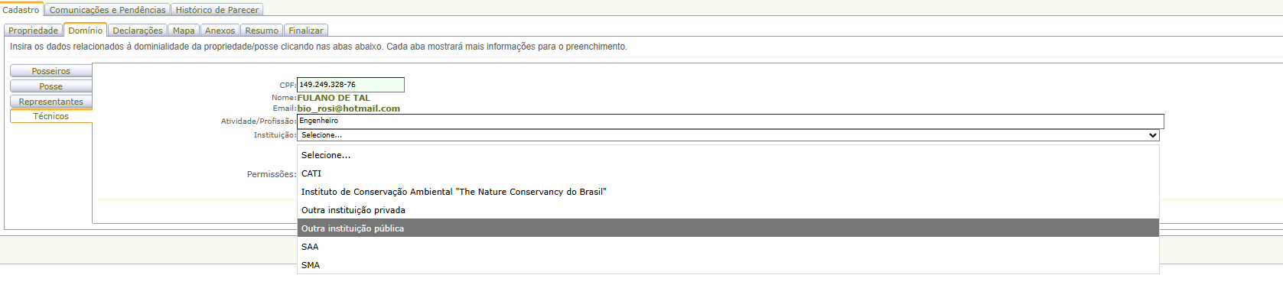
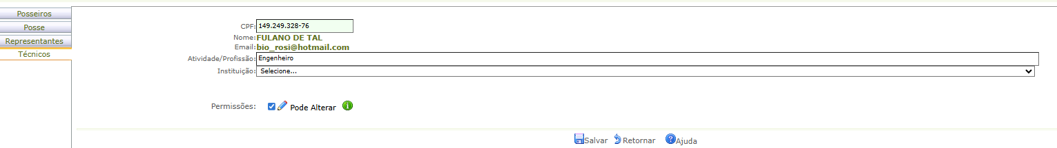
SACI - Sistema Ambiental de Cadastro de Imóveis
SACI - Sistema Ambiental de Cadastro de Imóveis

Slide 17
Cadastro de Projetos
Aba Cadastro

Slide 18
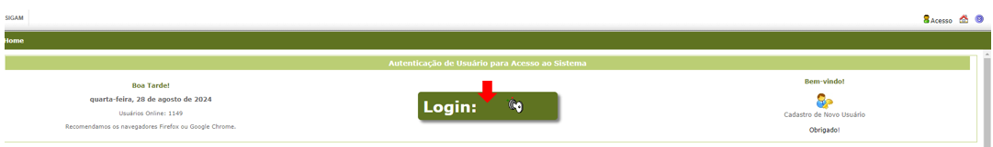
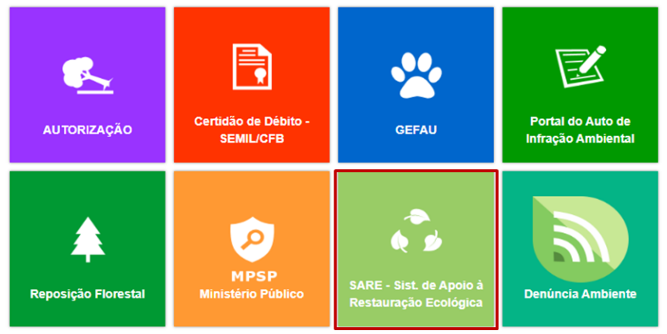
Cadastro de projetos do SARE

Slide 19
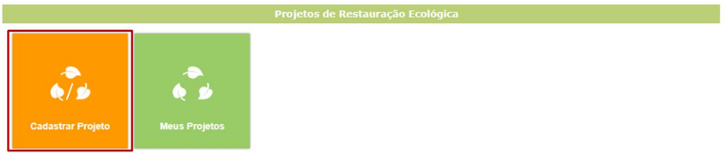
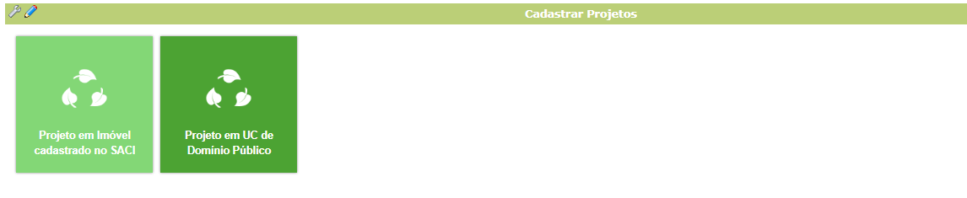
Cadastro de projetos no SARE
SARE- Sistema Informatizado de Apoio a Restauração Ecológica

Slide 20
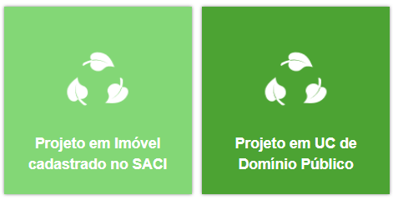
Cadastro de projetos do SARE
  Cadastro de um projeto:
  Vinculado a um imóvel;
  Projeto em Unidade de Conservação.

Slide 21
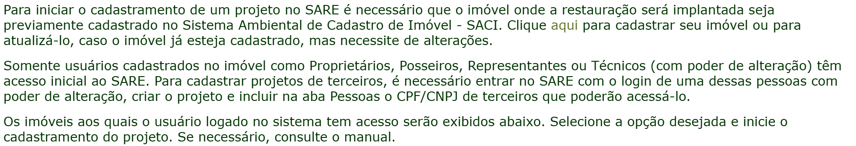
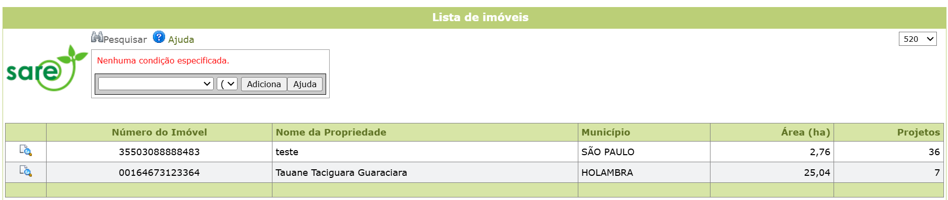
Cadastro de projetos do SARE

Slide 22
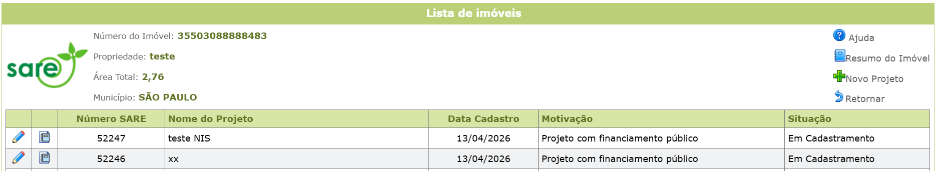
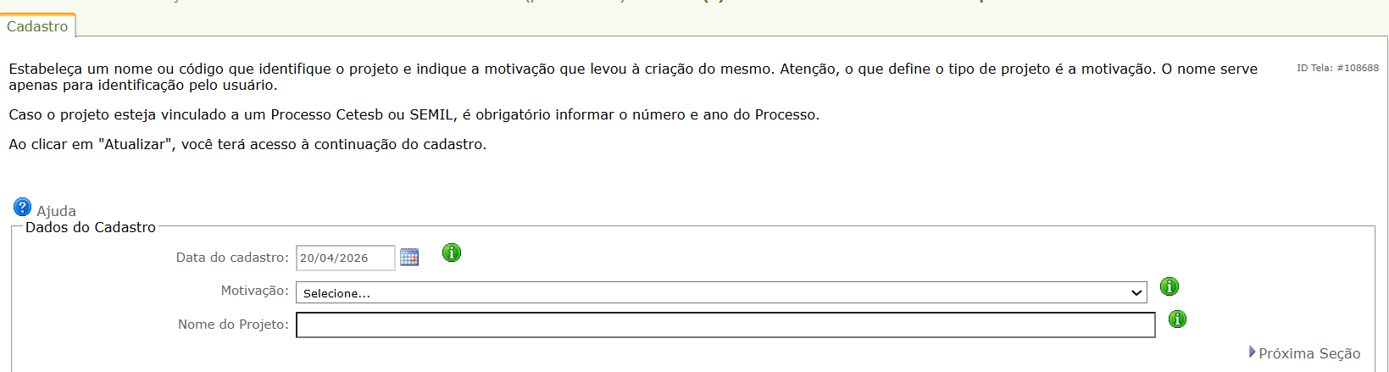
Cadastro de projetos do SARE

Slide 23
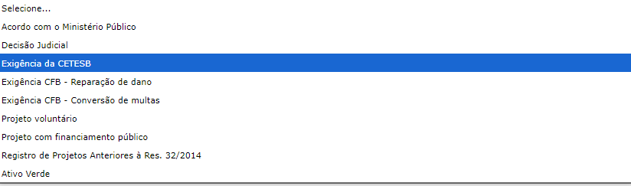
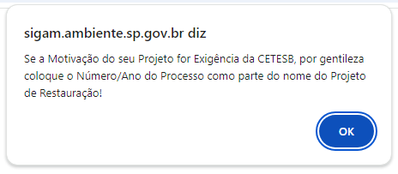
Cadastro de projetos do SARE

Slide 24
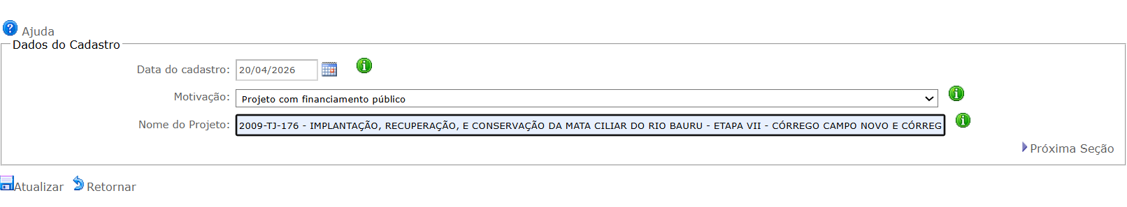
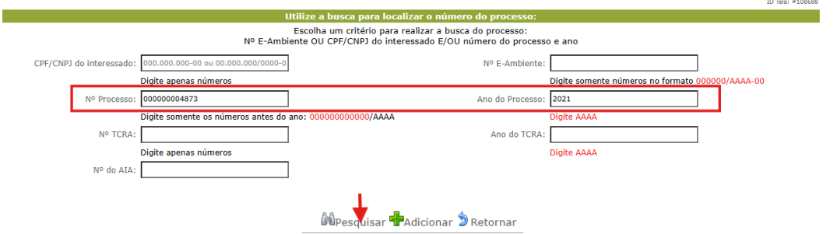
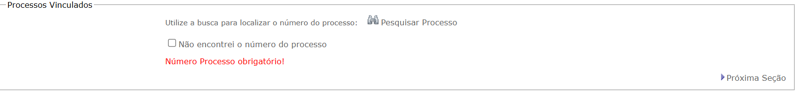
Cadastro de projetos do SARE – Processos vinculados

Slide 25
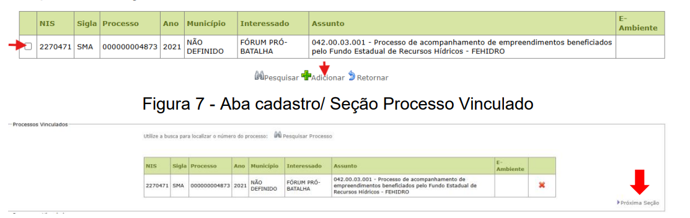
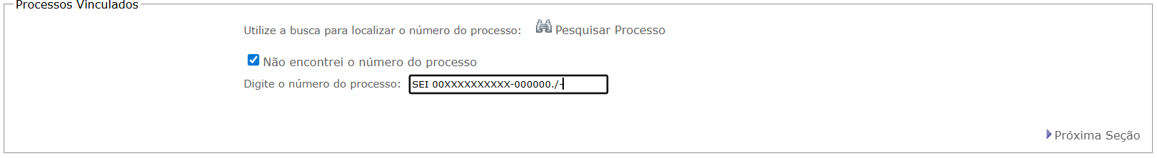
Cadastro de projetos do SARE – Processos vinculados

Slide 26
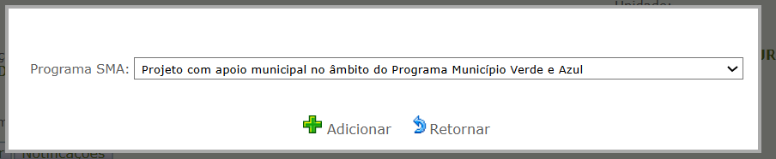
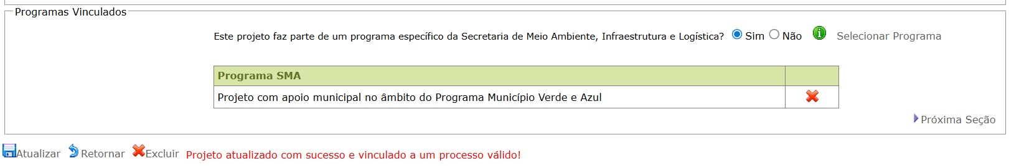
Cadastro de projetos do SARE – Programas Semil

Slide 27
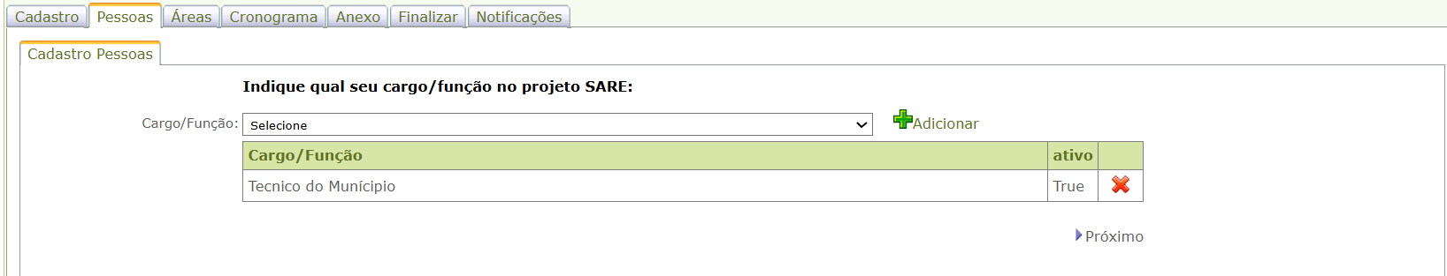
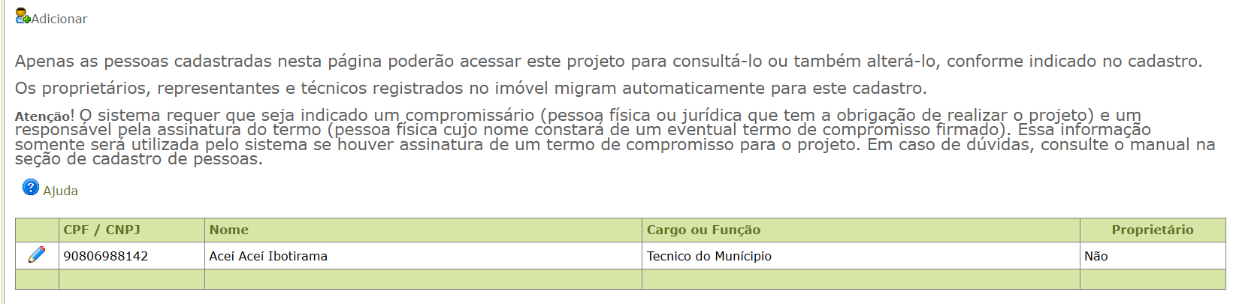
Cadastro de projetos do SARE – Aba Pessoas

Slide 28
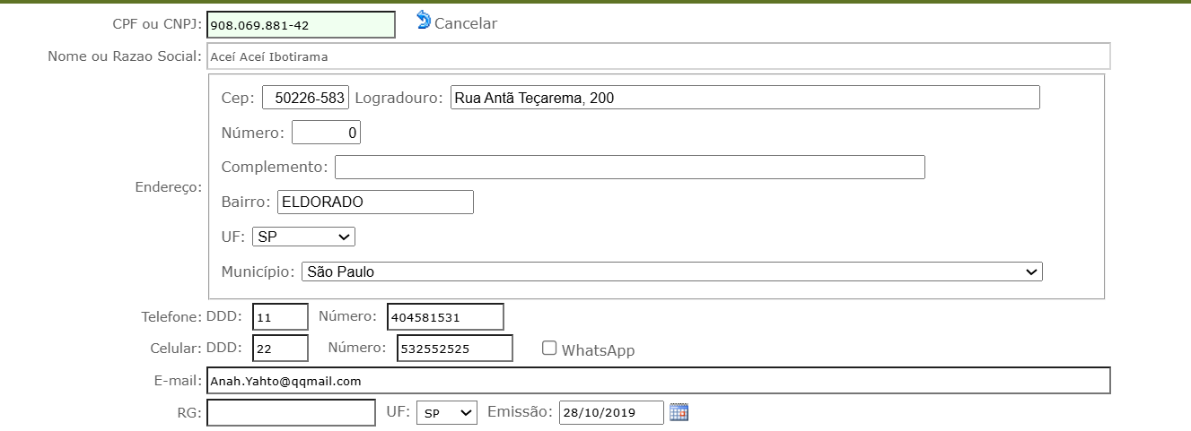
Cadastro de projetos do SARE – Aba Pessoas

Slide 29
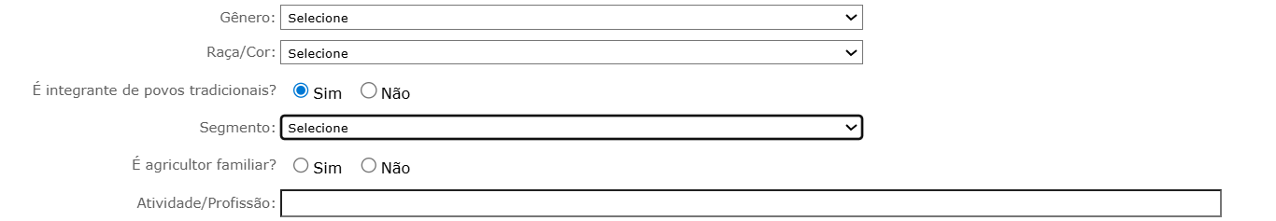
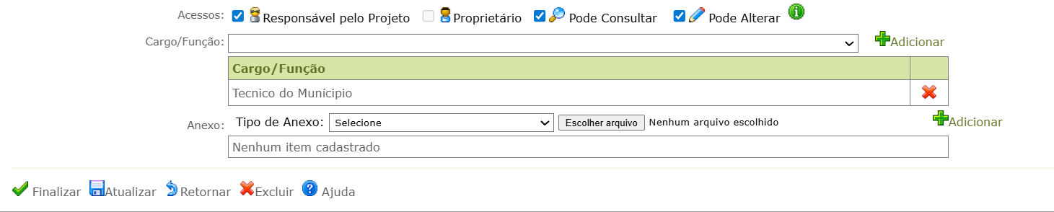
Cadastro de projetos do SARE – Aba Pessoas

Slide 30
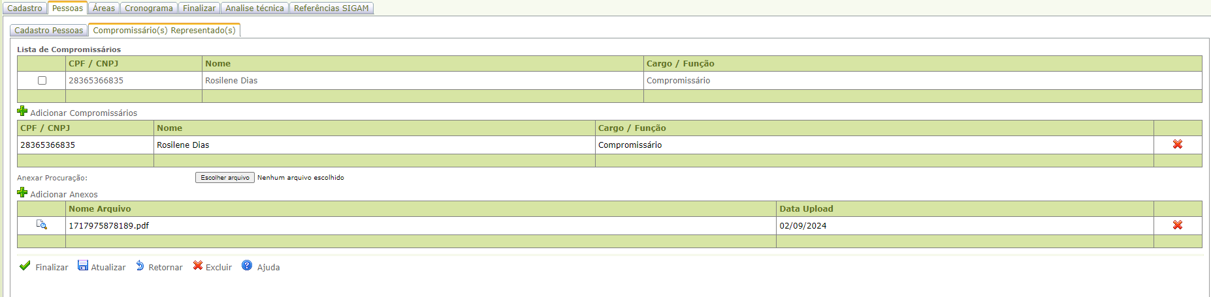
Cadastro de projetos do SARE – Aba Pessoas

Slide 31
Cadastro de Projetos
Aba Áreas

Slide 32
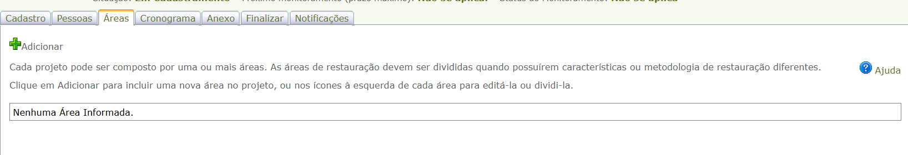
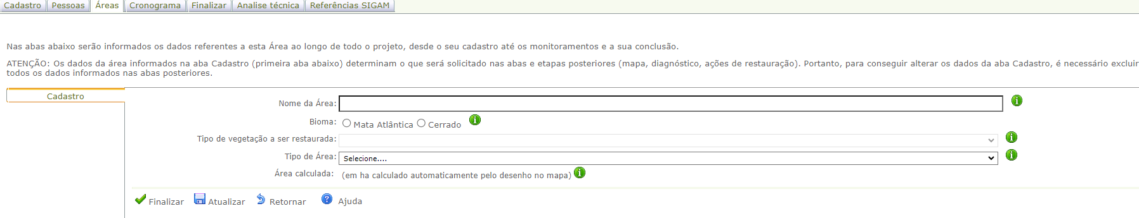
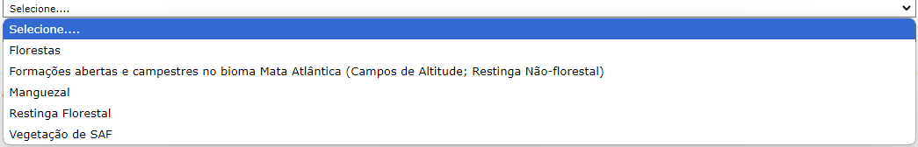
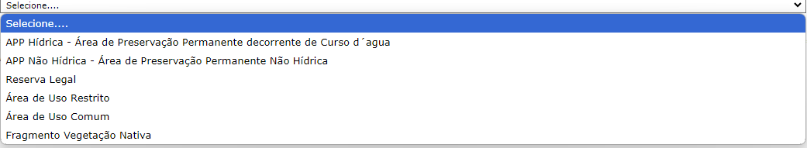
Cadastro de projetos do SARE – Aba Áreas

Slide 33
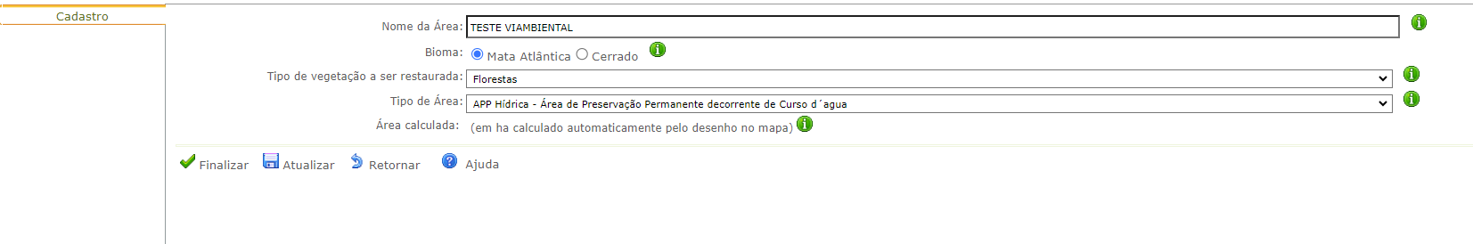
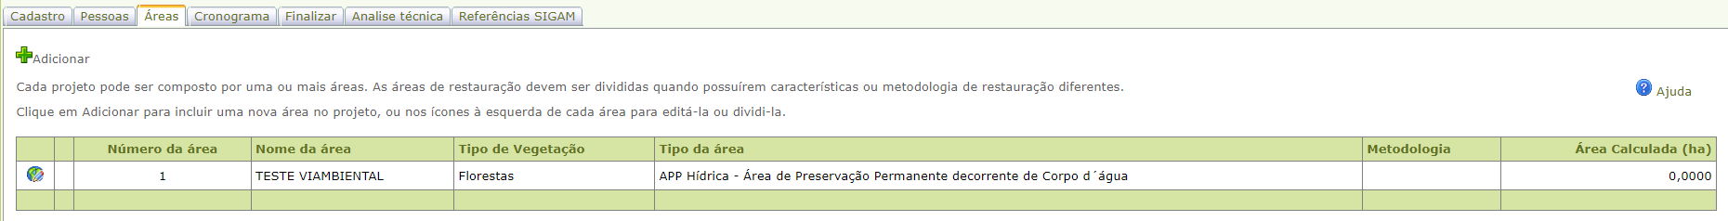
Cadastro de projetos do SARE – Aba Áreas

Slide 34
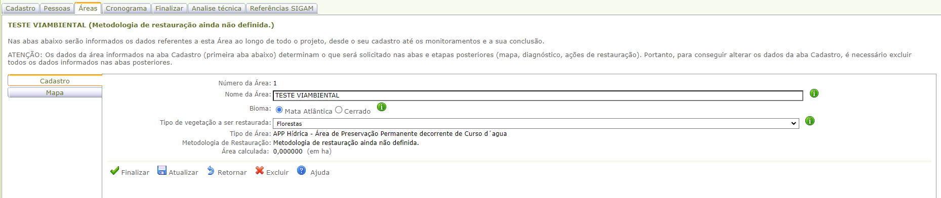
Cadastro de projetos do SARE – Aba Áreas

Slide 35
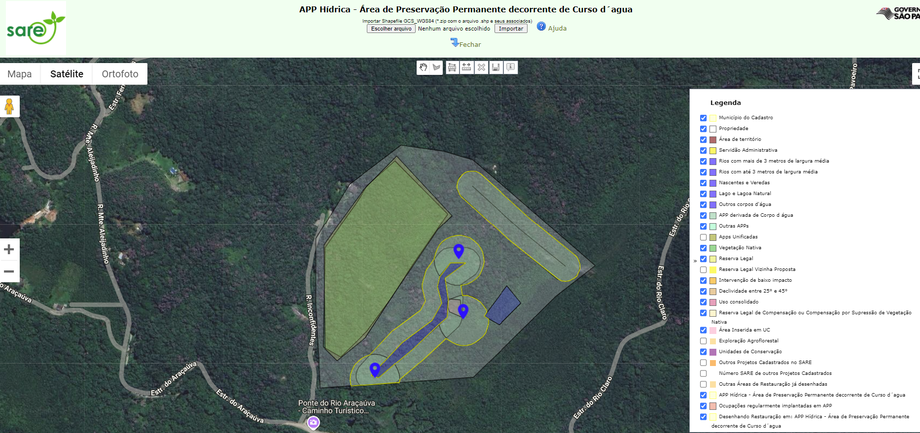
Cadastro de projetos do SARE – Aba Áreas

Slide 36
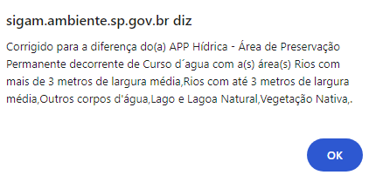
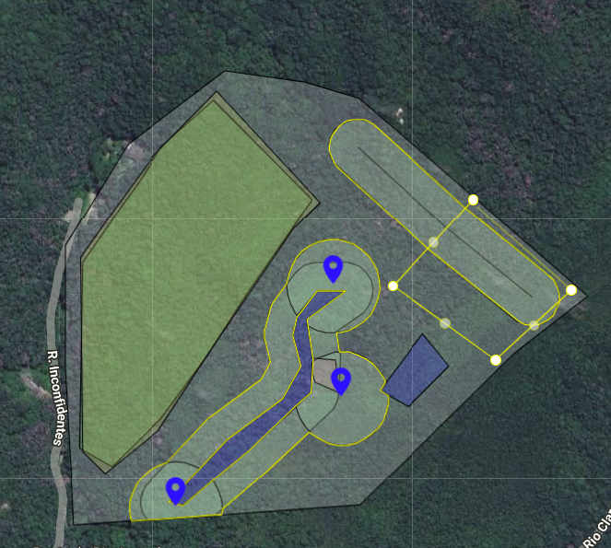


Cadastro de projetos do SARE – Aba Áreas

Slide 37

Cadastro de projetos do SARE – Aba Áreas

Slide 38


Cadastro de projetos do SARE – Aba Áreas

Slide 39


Cadastro de projetos do SARE – Aba Áreas

Slide 40

Cadastro de projetos do SARE – Aba Áreas

Slide 41

Cadastro de projetos do SARE – Aba Áreas/Diagnóstico

Slide 42

Cadastro de projetos do SARE – Aba Áreas

Slide 43


Cadastro de projetos do SARE – Aba Áreas

Slide 44

Cadastro de projetos do SARE – Aba Áreas

Slide 45



Cadastro de projetos do SARE – Aba Áreas

Slide 46

Cadastro de projetos do SARE – Aba Áreas

Slide 47

Cadastro de projetos do SARE – Aba Áreas

Slide 48
Cadastro de Projetos
Aba Cronograma e Anexos

Slide 49

Cadastro de projetos do SARE – Aba Cronograma

Slide 50

Cadastro de projetos do SARE – Aba Cronograma

Slide 51
Cadastro de Projetos
Aba Finalizar / Concluir

Slide 52



Cadastro de projetos do SARE – Aba Áreas

Slide 53

Cadastro de projetos do SARE – Aba Áreas

Slide 54
Após o cadastro: fluxo de situações
  Após o cadastro, a depender da motivação, o projeto será analisado pela área competente;
  Após análise, podem ser solicitadas complementações;
  Não havendo pendências, o projeto entra na situação “Em execução”, marcando o início da implantação do projeto.
  Projetos voluntários não são objeto de análise obrigatória. São analisados somente sob demanda.
  Com base nesse momento são calculados os prazos de monitoramento

Slide 55
Cadastro de Projetos
Aba Monitoramento

Slide 56



Monitoramento
  Aba habilitada somente após o projeto entrar “Em execução”;
  Prazos estabelecidos pela Res. SMA 32/2014;
  Indicadores e critérios para atestar o andamento do projeto (CBRN 01/2015);

Slide 57

Monitoramento

Slide 58


Monitoramento
SACI - Sistema Ambiental de Cadastro de Imóveis

Slide 59



Monitoramento
SACI - Sistema Ambiental de Cadastro de Imóveis

Slide 60
Monitoramento
SACI - Sistema Ambiental de Cadastro de Imóveis

Slide 61

Monitoramento: Quando o projeto é considerado concluído?
SACI - Sistema Ambiental de Cadastro de Imóveis
Quando a área atinge os indicadores de recomposição indicados no anexo II da Res. SMA 32/2014

Slide 62


Monitoramento: Quando o projeto é considerado concluído?
SACI - Sistema Ambiental de Cadastro de Imóveis
Quando a área atinge os indicadores de recomposição indicados no anexo II da Res. SMA 32/2014

Slide 63


Monitoramento
SACI - Sistema Ambiental de Cadastro de Imóveis

Slide 64

SACI - Sistema Ambiental de Cadastro de Imóveis
SARE – ABA Monitoramento

Slide 65

Monitoramento: Quando o projeto é considerado concluído?
SACI - Sistema Ambiental de Cadastro de Imóveis
Neste caso o projeto está com o status “cumprindo regularmente”, porque atingiu os indicadores do período de 3 anos, do anexo I, mas não atingiu ainda os indicadores de recomposição do anexo II. Então não pode ser considerado Concluído!

Slide 66
Monitoramento: Quando o projeto é considerado concluído?
SACI - Sistema Ambiental de Cadastro de Imóveis
Quando a área atinge os indicadores de recomposição indicados no anexo II da Res. SMA 32/2014

Slide 67
Conclusão do projeto
  Vinculado ao atingimento dos níveis de indicadores correspondentes ao prazo de 20 anos;
  Pode ocorrer antes desse prazo, caso os indicadores sejam compatíveis.
  Cerradão ou Cerrado stricto sensu
  Florestas Ombrófilas e Estacionais ** / Restinga Florestal ** / Mata Ciliar em região de Cerrado **

Slide 68
Conclusões
  Importância da restauração ecológica para o meio ambiente e sociedade;
  Pioneirismo e importância da Res. SMA 32/2014 nesse contexto;
  SARE como ferramenta significativa para gestão e monitoramento;
  Relevância de ações que fomentem e incentivem a restauração.

Slide 69
OBRIGADA!
Rosilene Dias
Departamento de Restauração e Monitoramento
Contato:
sare@sp.gov.br
(11) 3133-4121

